Slide 1
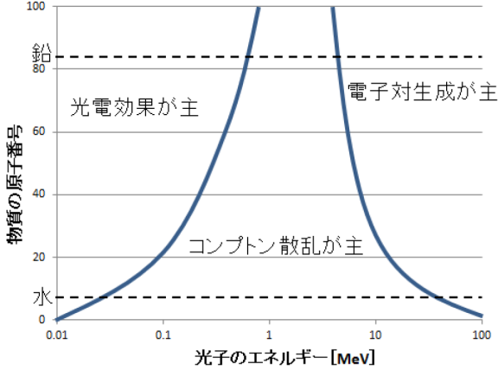
【物理学第57回(2012)問17】
ポイント ① 電子対生成の性質（他の相互作用との比較）
電磁波が1.022 MeV以上のエネルギーを持つとき、1.022 MeVのエネルギーを利用して、1対の電子と陽電子を生成する。このうち、陽電子は近傍の電子と結合し、2本の0.511 MeVの消滅放射線を生じる。
← γ線スペクトルのシングルエスケープ、ダブルエスケープに関連。
A 生成する電子と陽電子の静止エネルギーの和が、
2 × m_{e}×c² = 2 × 0.511MeV = 1.022MeV
B 電子対生成の反応断面積は物質の原子番号の二乗に比例する。
（光電効果は原子番号の5乗、コンプトン散乱は原子番号の1乗）
C 生成した陽電子と電子は別方向に放出される。
→陽電子の対消滅は対生成のペアとなる電子と引き起こすことは稀。
D コンプトン散乱がメインで起こる。
電子対生成が主で起こるには、10MeV以上必要。
http://radiological.site/archives/986509.html

